Slide 1

Člověk a příroda v létě
Registrační číslo projektu: CZ.1.07/1.1.38/02.0025
Název projektu: Modernizace výuky na ZŠ Slušovice, Fryšták, Kašava a Velehrad
Tento projekt je spolufinancován z Evropského sociálního fondu a státního rozpočtu České republiky.
Pří_048_Rozmanitost přírody_Člověk a příroda v létě
Autor: Mgr. Emilie Elšíková
Škola: Základní škola Slušovice, okres Zlín, příspěvková organizace

Slide 2
Anotace:
Digitální učební materiál je určen pro upevňování a rozšiřování
daného učiva.
Je určen pro předmět přírodověda 4. ročník.
Tento materiál vznikl ze zápisů autora jako doplňující materiál
k učebnici:Mgr. Věra Štiková, Přírodověda 4. Brno: NOVÁ ŠKOLA, s.r.o.,
2003. ISBN 80-7289-052-2.

Slide 3
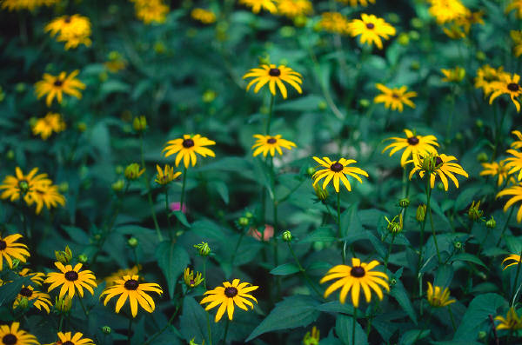


Ahoj,
Hurá, léto!
Všichni se těšíme na koupání, na procházky do lesa,
na dovádění na louce.

Slide 4

Ahoj,
Madlenko!
Kde ta moje kamarádka
jen je? Určitě si šla někam
zaplavat, když je takové
horko.
Ahoj,
Ahoj Honzíku!
Už jsem tady. Opravdu
jsem si chtěla zaplavat,
ale u rybníku byla cedule
se zákazem koupání.

Slide 5
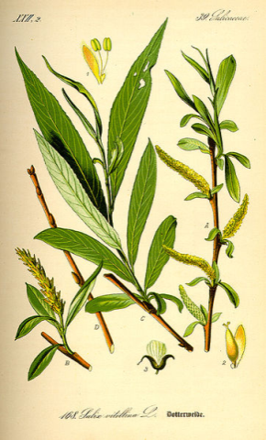
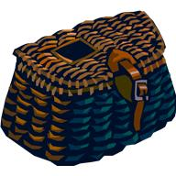
Ahoj,
V přírodě mají totiž rybníky
velký význam. A ne
ve všech se dá koupat.
zadržují vodu (patří sem i jezera a přehradní nádrže)
zvlhčují půdu, ovzduší
některé se využívají jako protipožární nádrže
někde se vysazují vrby, proutí se využívá v košíkářství
Řešení se zobrací při postupném kliknutí.

Slide 6
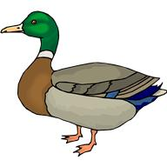
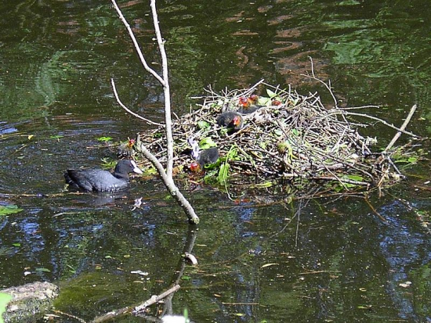
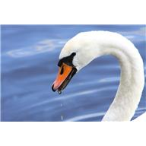
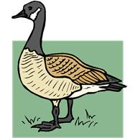
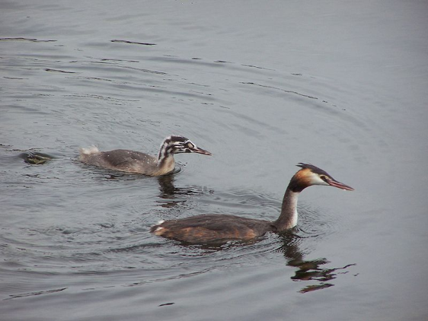
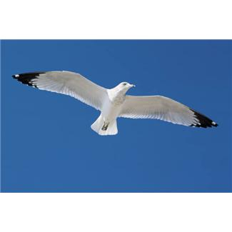
hnízdištěm vodního ptactva, zastávka tažných ptáků
kachna divoká
lyska černá
labuť velká
husa velká
racek chechtavý
potápka roháč
Řešení se zobrací při postupném kliknutí.

Slide 7
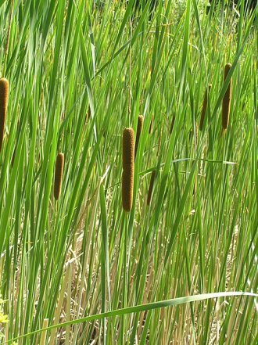
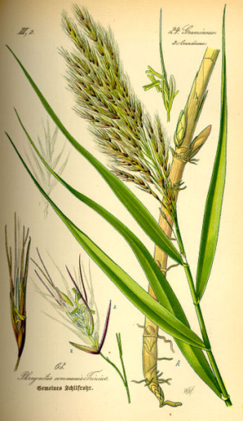
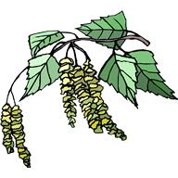
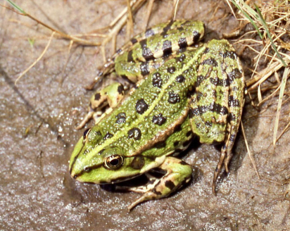
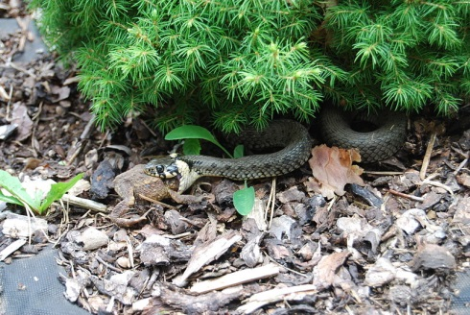
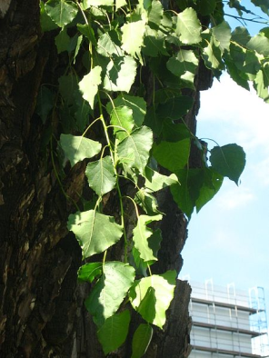
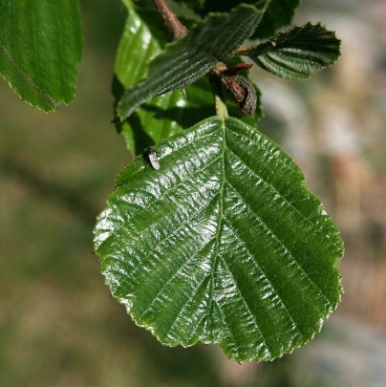
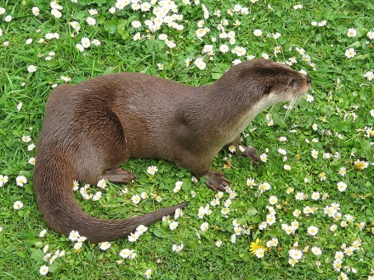
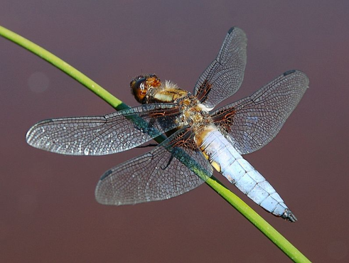
je domovem mnoha rostlin a živočichů
bříza bělokorá
orobinec úzkolistý
rákos obecný
skokan skřehotavý
užovka obojková
topol černý
olše lepkavá
vydra říční
vážka ploská
Řešení se zobrací při postupném kliknutí.

Slide 8
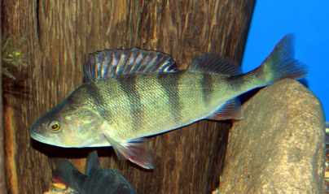
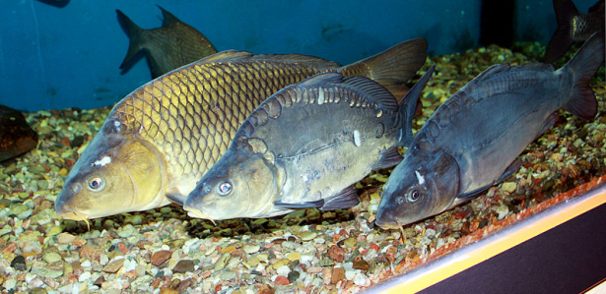
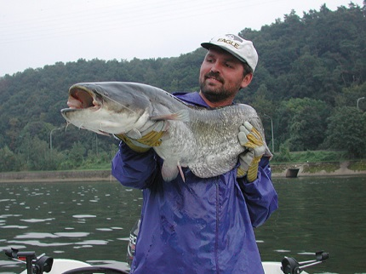
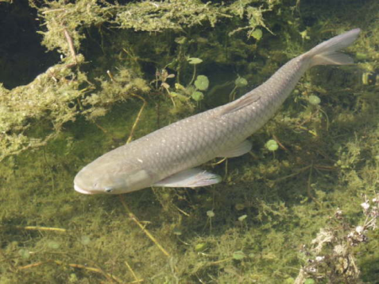
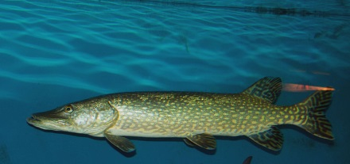
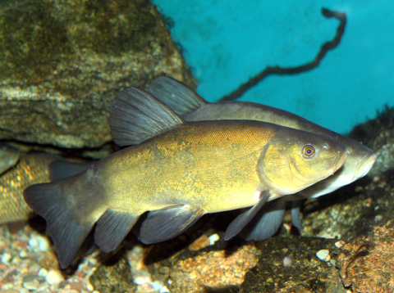
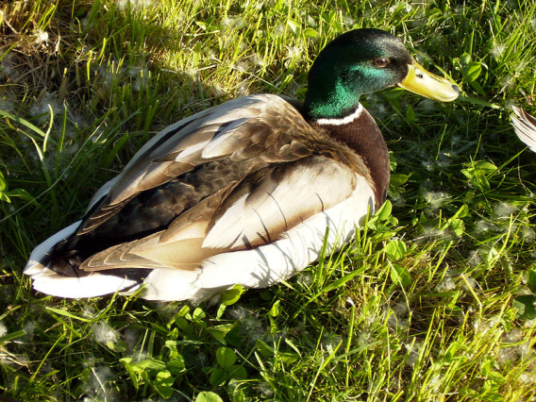
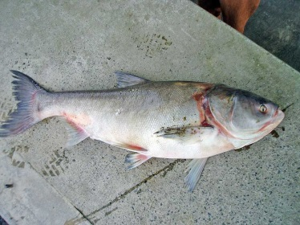
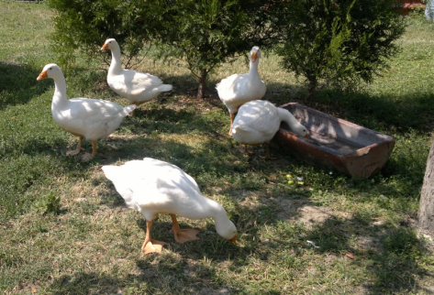
chov ryb a vodní drůbeže
okoun říční
kapr obecný
štika obecná
sumec velký
amur bílý
lín obecný
tolstolobik bílý
kachna
husa domácí
Řešení se zobrací při postupném kliknutí.

Slide 9
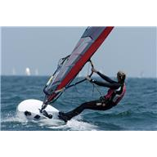
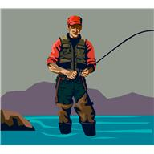




jsou místem odpočinku a rekreace
Řešení se zobrací při postupném kliknutí.

Slide 10
Ahoj,
Honzíku,
kousek od toho rybníku
je krásný les. Ten má
pro nás určitě také
velký význam.
Ahoj,
To máš pravdu, Madlenko.
A hned si o tom povíme.
Řešení se zobrací při postupném kliknutí.

Slide 11
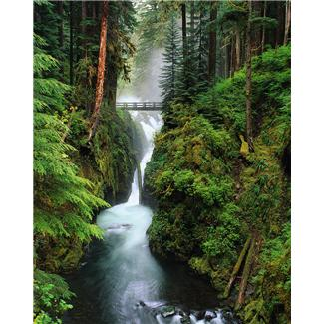
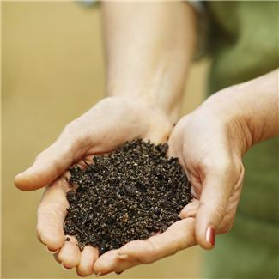
zlepšuje ovzduší: dodává do vzduchu kyslík,
vzduch zvlhčují, zachycuje
prach a nečistoty v ovzduší
je zásobárnou vody: zabraňuje odplavení půdy
při prudkých deštích,
stíní půdu, a tím brání
nadměrnému vypařování vody
ochraňuje půdu před vodou i větrem: kořeny stromů zpevňují hlavně svahy,
a tím zabraňují sesuvu půdy
tvorba půdy: rostlinné a živočišné zbytky
se rozkladem mění v silnou
vrstvu humusu
Řešení se zobrací při postupném kliknutí.

Slide 12
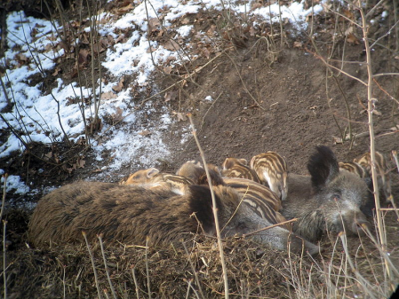
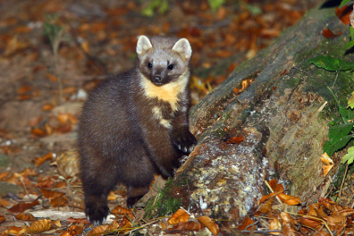
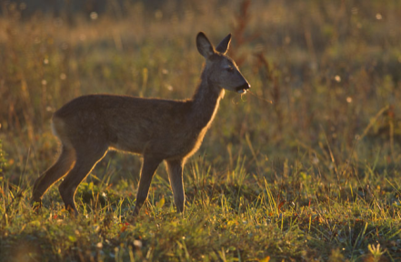
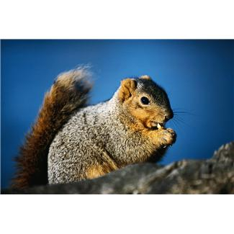
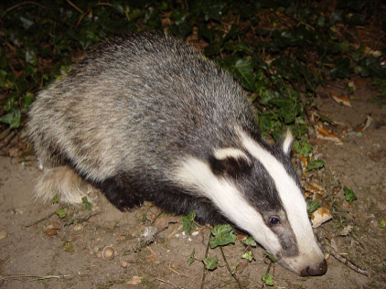

zkrášluje krajinu
poskytuje útulek a ochranu zvěři
savci
kuna lesní
prase divoké
srnec obecný
jezevec lesní
veverka obecná
liška obecná
Řešení se zobrací při postupném kliknutí.

Slide 13
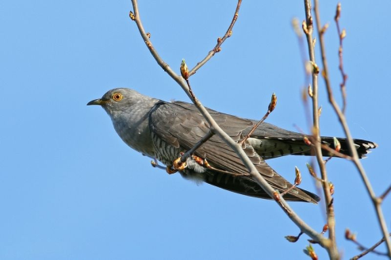
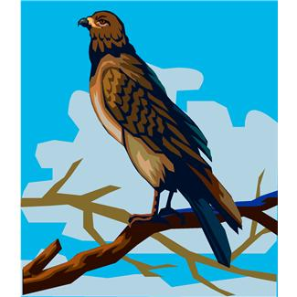
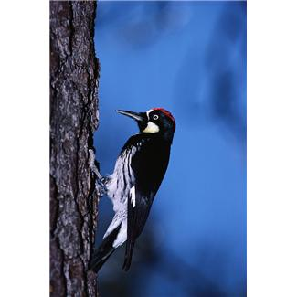
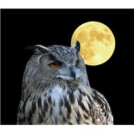
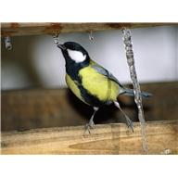
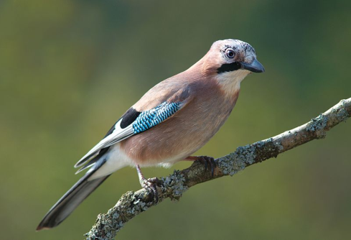
ptáci
kukačka obecná
jestřáb lesní
datel černý
kalous ušatý
sýkora koňadra
sojka obecná
Řešení se zobrací při postupném kliknutí.

Slide 14
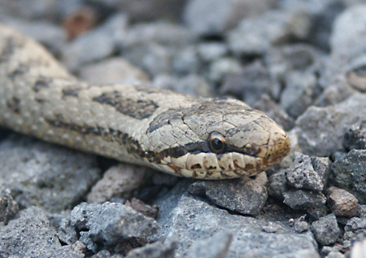
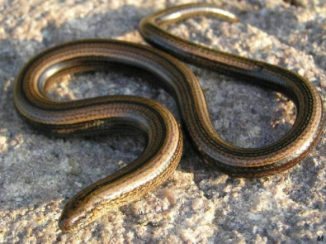
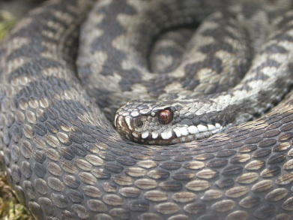
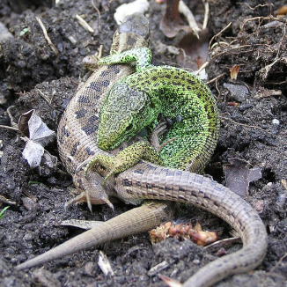
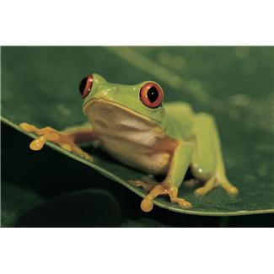
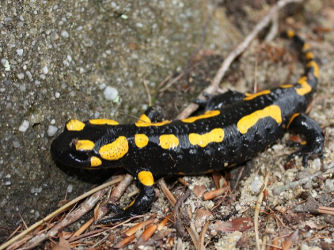
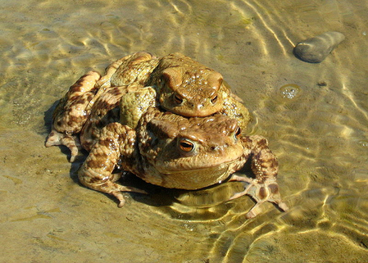
plazi
slepýš křehký
užovka hladká
zmije obecná
ještěrka obecná
obojživelníci
mlok skvrnitý
ropucha obecná
rosnička zelená
Řešení se zobrací při postupném kliknutí.

Slide 15
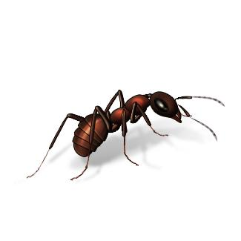




bezobratlí
mravenec lesní
chroust obecný
roháč obecný
škůdci
lýkožrout smrkový
bekyně mniška
Řešení se zobrací při postupném kliknutí.

Slide 16











přináší člověku užitek, ale i odpočinek a relaxaci
Řešení se zobrací při postupném kliknutí.

Slide 17
Ahoj,
Honzíku, ukazovali
jsme brouky, kteří lesu
škodí. Ale já jsem u lesa
i v lese viděla pohozené
odpadky. Ty přece také
lesu škodí.
Ahoj,
Ahoj,
Odpadky patří do určených
kontejnerů nebo do sběrných
dvorů. O tom, kam co patří
si teď řekneme.
To máš pravdu, Madlenko.
Lidé by měli přírodu chránit
a ne ji ničit.

Slide 18











Kontejner na papír
Řešení při kliknutí na obrázek.

Slide 19

















Kontejner na sklo
Řešení při kliknutí na obrázek.

Slide 20









Kontejner na kartony
Řešení při kliknutí na obrázek.

Slide 21













Kontejner na plasty
Řešení při kliknutí na obrázek.

Slide 22






Kontejner na nebezpečný odpad
obaly od barev, chemikálií, lepidel
léky
teploměr
motorový olej a obaly od něj
tonerové kazety (od kopírek)
rachejtle
baterie, monočlánky
Řešení se zobrací při postupném kliknutí.

Slide 23





Kontejner na směsný odpad
použité dětské pleny
použité papírové kapesníčky
dámské hygienické potřeby
obal na zubní pasty
řasenka
alobal, celofán
v malém množství molitan
keramika, porcelán
autosklo, drátosklo
zubní kartáček
Řešení se zobrací při postupném kliknutí.

Slide 24






Sběrný dvůr
kovové obaly, plechovky, baterie, monočlánky, hliníkové krabičky
nebezpečný odpad, prostředky na hubení hmyzu, hrnce, šrouby
elektroodpad, obaly od rostlinného oleje, visací zámek
CD, DVD, videokazety, staré lednice, televize-monitor, mixer, počítač
molitan, obaly s ředidly, barvami, novodurové trubky, kabely
rozbité zrcadlo, umyvadlo, stavební suť, ojetá pneumatika
Řešení se zobrací při postupném kliknutí.

Slide 25





Kompost
zbytky potravin (kromě masa), zbytky jídel, zbytky zeleniny a ovoce
čajové sáčky, kávový výluh
skořápky od vajec
potravinami znečištěný papír
květy, pokosená tráva, plevel
posekané či rozdrcené větve, listí
ovoce, zelenina ze zahrádky
popel ze dřeva, hobliny a piliny
hnůj
Řešení se zobrací při postupném kliknutí.

Slide 26
Zdroje
Anime Boy clip art. Www.Clker.com [online]. 2007 [cit. 2013-01-20]. Dostupné z: http://www.clker.com/clipart-15359.html
http://www.clker.com/clipart-15409.html26
Klipart:office.microsoft.com
Soubor:Mælkekartoner MilkContainers.JPG. In: Wikipedia: the free encyclopedia [online]. San Francisco (CA): Wikimedia Foundation, 2001- [cit. 2013-08-07]. Dostupné z: http://cs.wikipedia.org/wiki/Soubor:M%C3%A6lkekartoner_MilkContainers.JPG
Soubor:Arla mjölk - Earth Hour 2009 (gabbe).jpg. In: Wikipedia: the free encyclopedia [online]. San Francisco (CA): Wikimedia Foundation, 2001- [cit. 2013-08-07]. Dostupné z: http://cs.wikipedia.org/wiki/Soubor:Arla_mj%C3%B6lk_-_Earth_Hour_2009_%28gabbe%29.jpg
Soubor:Stretch folie.JPG. In: Wikipedia: the free encyclopedia [online]. San Francisco (CA): Wikimedia Foundation, 2001- [cit. 2013-08-07]. Dostupné z: http://cs.wikipedia.org/wiki/Soubor:Stretch_folie.JPG
Soubor:Plastic Metaphors.jpg. In: Wikipedia: the free encyclopedia [online]. San Francisco (CA): Wikimedia Foundation, 2001- [cit. 2013-08-07]. Dostupné z: http://cs.wikipedia.org/wiki/Soubor:Plastic_Metaphors.jpg
Soubor:Cellofan.jpg. In: Wikipedia: the free encyclopedia [online]. San Francisco (CA): Wikimedia Foundation, 2001- [cit. 2013-08-07]. Dostupné z: http://cs.wikipedia.org/wiki/Soubor:Cellofan.jpg
Soubor:Undeveloped film.png. In: Wikipedia: the free encyclopedia [online]. San Francisco (CA): Wikimedia Foundation, 2001- [cit. 2013-08-07]. Dostupné z: http://cs.wikipedia.org/wiki/Soubor:Undeveloped_film.png
Soubor:Tapesticker.jpg. In: Wikipedia: the free encyclopedia [online]. San Francisco (CA): Wikimedia Foundation, 2001- [cit. 2013-08-07]. Dostupné z: http://cs.wikipedia.org/wiki/Soubor:Tapesticker.jpg
Soubor:Disquettes.jpg. In: Wikipedia: the free encyclopedia [online]. San Francisco (CA): Wikimedia Foundation, 2001- [cit. 2013-08-07]. Dostupné z: http://cs.wikipedia.org/wiki/Soubor:Disquettes.jpg

Slide 27
Soubor:Alufolie1.jpg. In: Wikipedia: the free encyclopedia [online]. San Francisco (CA): Wikimedia Foundation, 2001- [cit. 2013-08-07]. Dostupné z: http://cs.wikipedia.org/wiki/Soubor:Alufolie1.jpg
Soubor:Sběrný dvůr Spořilov.jpg. In: Wikipedia: the free encyclopedia [online]. San Francisco (CA): Wikimedia Foundation, 2001- [cit. 2013-08-07]. Dostupné z: http://cs.wikipedia.org/wiki/Soubor:Sb%C4%9Brn%C3%BD_dv%C5%AFr_Spo%C5%99ilov.jpg
Soubor:Domaci kompostovani.jpg. In: Wikipedia: the free encyclopedia [online]. San Francisco (CA): Wikimedia Foundation, 2001- [cit. 2013-08-07]. Dostupné z: http://cs.wikipedia.org/wiki/Soubor:Domaci_kompostovani.jpg
Soubor:Trociny 7534.jpg. In: Wikipedia: the free encyclopedia [online]. San Francisco (CA): Wikimedia Foundation, 2001- [cit. 2013-08-07]. Dostupné z: http://cs.wikipedia.org/wiki/Soubor:Trociny_7534.jpg
Soubor:Illustration Salix alba0.jpg. In: Wikipedia: the free encyclopedia [online]. San Francisco (CA): Wikimedia Foundation, 2001- [cit. 2013-08-08]. Dostupné z: http://cs.wikipedia.org/wiki/Soubor:Illustration_Salix_alba0.jpg
Soubor:Perca fluviatilis Prague Vltava 4.jpg. In: Wikipedia: the free encyclopedia [online]. San Francisco (CA): Wikimedia Foundation, 2001- [cit. 2013-08-08]. Dostupné z: http://cs.wikipedia.org/wiki/Soubor:Perca_fluviatilis_Prague_Vltava_4.jpg
Soubor:Esox lucius Prague Vltava 1.jpg. In: Wikipedia: the free encyclopedia [online]. San Francisco (CA): Wikimedia Foundation, 2001- [cit. 2013-08-08]. Dostupné z: http://cs.wikipedia.org/wiki/Soubor:Esox_lucius_Prague_Vltava_1.jpg
Soubor:Meerkoet nest met kuikens.jpg. In: Wikipedia: the free encyclopedia [online]. San Francisco (CA): Wikimedia Foundation, 2001- [cit. 2013-08-08]. Dostupné z: http://cs.wikipedia.org/wiki/Soubor:Meerkoet_nest_met_kuikens.jpg
Soubor:Podiceps cristatus adult and young.jpg. In: Wikipedia: the free encyclopedia [online]. San Francisco (CA): Wikimedia Foundation, 2001- [cit. 2013-08-08]. Dostupné z: http://cs.wikipedia.org/wiki/Soubor:Podiceps_cristatus_adult_and_young.jpg
Soubor:Typha angustifolia1.JPG. In: Wikipedia: the free encyclopedia [online]. San Francisco (CA): Wikimedia Foundation, 2001- [cit. 2013-08-08]. Dostupné z: http://cs.wikipedia.org/wiki/Soubor:Typha_angustifolia1.JPG
Soubor:Illustration Phragmites australis0.jpg. In: Wikipedia: the free encyclopedia [online]. San Francisco (CA): Wikimedia Foundation, 2001- [cit. 2013-08-08]. Dostupné z: http://cs.wikipedia.org/wiki/Soubor:Illustration_Phragmites_australis0.jpg

Slide 28
Soubor:RanaRidibundaFemale.jpg. In: Wikipedia: the free encyclopedia [online]. San Francisco (CA): Wikimedia Foundation, 2001- [cit. 2013-08-08]. Dostupné z: http://cs.wikipedia.org/wiki/Soubor:RanaRidibundaFemale.jpg
Soubor:Fischotter Lutra lutra1.jpg. In: Wikipedia: the free encyclopedia [online]. San Francisco (CA): Wikimedia Foundation, 2001- [cit. 2013-08-08]. Dostupné z: http://cs.wikipedia.org/wiki/Soubor:Fischotter_Lutra_lutra1.jpg
Soubor:Užovka obojková s úlovkem (04).jpg. In: Wikipedia: the free encyclopedia [online]. San Francisco (CA): Wikimedia Foundation, 2001- [cit. 2013-08-08]. Dostupné z: http://cs.wikipedia.org/wiki/Soubor:U%C5%BEovka_obojkov%C3%A1_s_%C3%BAlovkem_(04).jpg
Soubor:Populus-nigra-08-VII-2007-082.jpg. In: Wikipedia: the free encyclopedia [online]. San Francisco (CA): Wikimedia Foundation, 2001- [cit. 2013-08-08]. Dostupné z: http://cs.wikipedia.org/wiki/Soubor:Populus-nigra-08-VII-2007-082.jpg
Soubor:Alnus glutinosa tervaleppä lehti.jpg. In: Wikipedia: the free encyclopedia [online]. San Francisco (CA): Wikimedia Foundation, 2001- [cit. 2013-08-08]. Dostupné z: http://cs.wikipedia.org/wiki/Soubor:Alnus_glutinosa_tervalepp%C3%A4_lehti.jpg
Soubor:Platetrum depressum 1 Luc Viatour.JPG. In: Wikipedia: the free encyclopedia [online]. San Francisco (CA): Wikimedia Foundation, 2001- [cit. 2013-08-08]. Dostupné z: http://cs.wikipedia.org/wiki/Soubor:Platetrum_depressum_1_Luc_Viatour.JPG
Soubor:Caprinus carpio Prague Vltava 1.jpg. In: Wikipedia: the free encyclopedia [online]. San Francisco (CA): Wikimedia Foundation, 2001- [cit. 2013-08-08]. Dostupné z: http://cs.wikipedia.org/wiki/Soubor:Caprinus_carpio_Prague_Vltava_1.jpg
Soubor:Grass carp fexx.jpg. In: Wikipedia: the free encyclopedia [online]. San Francisco (CA): Wikimedia Foundation, 2001- [cit. 2013-08-08]. Dostupné z: http://cs.wikipedia.org/wiki/Soubor:Grass_carp_fexx.jpg
Soubor:EuropeseMeervalLucasVanDerGeest.jpg. In: Wikipedia: the free encyclopedia [online]. San Francisco (CA): Wikimedia Foundation, 2001- [cit. 2013-08-08]. Dostupné z: http://cs.wikipedia.org/wiki/Soubor:EuropeseMeervalLucasVanDerGeest.jpg
Soubor:Hypophthalmichthys molitrix adult.jpg. In: Wikipedia: the free encyclopedia [online]. San Francisco (CA): Wikimedia Foundation, 2001- [cit. 2013-08-08]. Dostupné z: http://cs.wikipedia.org/wiki/Soubor:Hypophthalmichthys_molitrix_adult.jpg

Slide 29
Soubor:Tinca tinca Prague Vltava 3.jpg. In: Wikipedia: the free encyclopedia [online]. San Francisco (CA): Wikimedia Foundation, 2001- [cit. 2013-08-08]. Dostupné z: http://cs.wikipedia.org/wiki/Soubor:Tinca_tinca_Prague_Vltava_3.jpg
Soubor:Gooses.jpg. In: Wikipedia: the free encyclopedia [online]. San Francisco (CA): Wikimedia Foundation, 2001- [cit. 2013-08-08]. Dostupné z: http://cs.wikipedia.org/wiki/Soubor:Gooses.jpg
Soubor:Kachna.jpg. In: Wikipedia: the free encyclopedia [online]. San Francisco (CA): Wikimedia Foundation, 2001- [cit. 2013-08-08]. Dostupné z: http://cs.wikipedia.org/wiki/Soubor:Kachna.jpg
Soubor:Frischlinge mit Bachen.jpg. In: Wikipedia: the free encyclopedia [online]. San Francisco (CA): Wikimedia Foundation, 2001- [cit. 2013-08-10]. Dostupné z: http://cs.wikipedia.org/wiki/Soubor:Frischlinge_mit_Bachen.jpg
Soubor:Capreolus capreolus (Marek Szczepanek).jpg. In: Wikipedia: the free encyclopedia [online]. San Francisco (CA): Wikimedia Foundation, 2001- [cit. 2013-08-10]. Dostupné z: http://cs.wikipedia.org/wiki/Soubor:Capreolus_capreolus_%28Marek_Szczepanek%29.jpg
Soubor:Badger-badger.jpg. In: Wikipedia: the free encyclopedia [online]. San Francisco (CA): Wikimedia Foundation, 2001- [cit. 2013-08-10]. Dostupné z: http://cs.wikipedia.org/wiki/Soubor:Badger-badger.jpg
Soubor:Martes martes crop.jpg. In: Wikipedia: the free encyclopedia [online]. San Francisco (CA): Wikimedia Foundation, 2001- [cit. 2013-08-10]. Dostupné z: http://cs.wikipedia.org/wiki/Soubor:Martes_martes_crop.jpg
Soubor:Kuckuck (Cuculus canorus) by Tim Peukert.jpg. In: Wikipedia: the free encyclopedia [online]. San Francisco (CA): Wikimedia Foundation, 2001- [cit. 2013-08-10]. Dostupné z: http://cs.wikipedia.org/wiki/Soubor:Kuckuck_%28Cuculus_canorus%29_by_Tim_Peukert.jpg
Soubor:Garrulus glandarius 1 Luc Viatour.jpg. In: Wikipedia: the free encyclopedia [online]. San Francisco (CA): Wikimedia Foundation, 2001- [cit. 2013-08-10]. Dostupné z: http://cs.wikipedia.org/wiki/Soubor:Garrulus_glandarius_1_Luc_Viatour.jpg
Soubor:Viperaberus1.jpg. In: Wikipedia: the free encyclopedia [online]. San Francisco (CA): Wikimedia Foundation, 2001- [cit. 2013-08-10]. Dostupné z: http://cs.wikipedia.org/wiki/Soubor:Viperaberus1.jpg

Slide 30
Soubor:Schlingnatter.jpg. In: Wikipedia: the free encyclopedia [online]. San Francisco (CA): Wikimedia Foundation, 2001- [cit. 2013-08-10]. Dostupné z: http://cs.wikipedia.org/wiki/Soubor:Schlingnatter.jpg
Soubor:Lacerta agilis 2006 05 06cq.jpg. In: Wikipedia: the free encyclopedia [online]. San Francisco (CA): Wikimedia Foundation, 2001- [cit. 2013-08-10]. Dostupné z: http://cs.wikipedia.org/wiki/Soubor:Lacerta_agilis_2006_05_06cq.jpg
Soubor:Anguidae.jpg. In: Wikipedia: the free encyclopedia [online]. San Francisco (CA): Wikimedia Foundation, 2001- [cit. 2013-08-10]. Dostupné z: http://cs.wikipedia.org/wiki/Soubor:Anguidae.jpg
Soubor:Mlok.JPG. In: Wikipedia: the free encyclopedia [online]. San Francisco (CA): Wikimedia Foundation, 2001- [cit. 2013-08-10]. Dostupné z: http://cs.wikipedia.org/wiki/Soubor:Mlok.JPG
Soubor:Chroust.jpg. In: Wikipedia: the free encyclopedia [online]. San Francisco (CA): Wikimedia Foundation, 2001- [cit. 2013-08-10]. Dostupné z: http://cs.wikipedia.org/wiki/Soubor:Chroust.jpg
Soubor:Ips.typographus.jpg. In: Wikipedia: the free encyclopedia [online]. San Francisco (CA): Wikimedia Foundation, 2001- [cit. 2013-08-10]. Dostupné z: http://cs.wikipedia.org/wiki/Soubor:Ips.typographus.jpg
Soubor:Lymantria monacha02.jpg. In: Wikipedia: the free encyclopedia [online]. San Francisco (CA): Wikimedia Foundation, 2001- [cit. 2013-08-10]. Dostupné z: http://cs.wikipedia.org/wiki/Soubor:Lymantria_monacha02.jpg
Řešení na kliknutí.

